Slide 1
JFormattedTextField
Franz Rivera Tellez

Slide 2
Constructores
JFormattedTextField()
JFormattedTextField(Format format)
JFormattedTextField(JFormattedTextField.AbstractFormatter formatter)
JFormattedTextField(JFormattedTextField.AbstractFormatterFactory factory)
JFormattedTextField(JFormattedTextField.AbstractFormatterFactory factory, Object currentValue)
JFormattedTextField(JFormattedTextField.AbstractFormatterFactory factory, Object currentValue)

Slide 3
Métodos
Object getValue()
Void setValue()
Boolean isEditValid()

Slide 4

JFormattedTextField

Slide 5
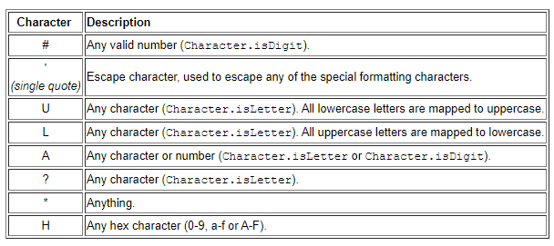
Caracteres para hacer una mascara

